Slide 1

CRESS Project: Collaborative Action and Learning for Local Rights-based Sustainable Food Systems
BARCELONA – September 13th, 2023
Conferencia internacional
Soberanía ailmentaria y derecho a la ciudad
Almudena Garcia Sastre

Slide 2
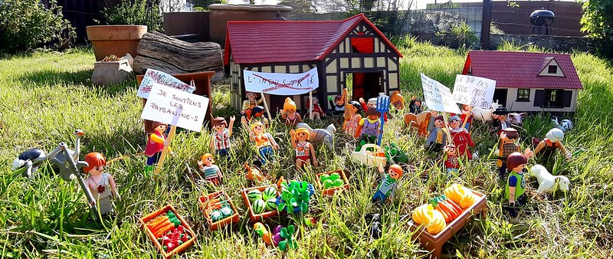
CRESS Project: Collaborative Action and Learning for Local Rights-based Sustainable Food Systems
CONTEXTO

Slide 3
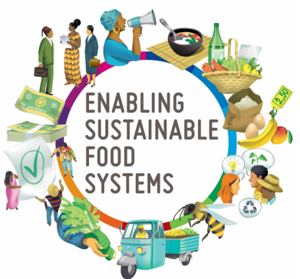
CRESS Project: Collaborative Action and Learning for Local Rights-based Sustainable Food Systems
OBJECTIVOS
generar metodologías y herramientas innovadoras para acelerar la transición hacia sistemas alimentarios sostenibles desde una perspectiva de derechos humanos
Aprendizaje
Empoderamiento
Conexión

Slide 4
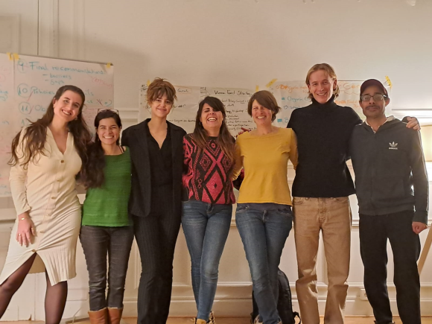
CRESS Project: Collaborative Action and Learning for Local Rights-based Sustainable Food Systems
Entidades agrupadas:
FIAN International
FIAN Portugal
FIAN Belgium
FIAN Austria
FIAN Sweden
Obervatori DESC

Slide 5
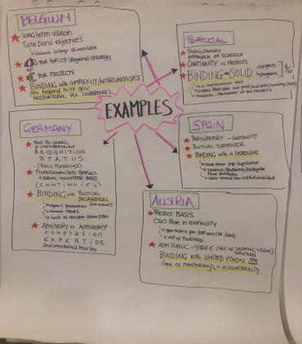
CRESS Project: Collaborative Action and Learning for Local Rights-based Sustainable Food Systems
PRODUCTOS
1
Cartografía de sistemas alimentarios locales sostenibles desde la perspectiva de derechos humanos
2
Caja de herramientas para apoyar capacidad participativa para la elaboración de políticas públicas para sistemas alimentarios sostenibles

Slide 6
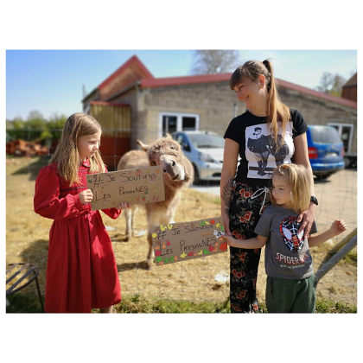
CRESS Project: Collaborative Action and Learning for Local Rights-based Sustainable Food Systems
RESULTADOS FINALES
1) Herramientas y metodologías innovadoras para comprender los sistemas alimentarios sostenibles que permitan una participación significativa en los procesos políticos
2) Mayor alcance y participación de diversos actores de la sociedad civil afectades por la transformación de los sistemas
3) Análisis de los marcos legales y espacios políticos a nivel de la UE para apoyar la transformación de los sistemas alimentarios

